Slide 1


Slide 2


Slide 3

Sergio Gatti, Direttore Federcasse

Slide 4


Slide 5
Art.45 Italian Constitution
“The Republic recognizes the social function of
co-operation of a mutualistic, non-speculative nature.
The law promotes and encourages cooperation through appropriate means and ensures its character and purposes through adequate controls”.
5

Slide 6
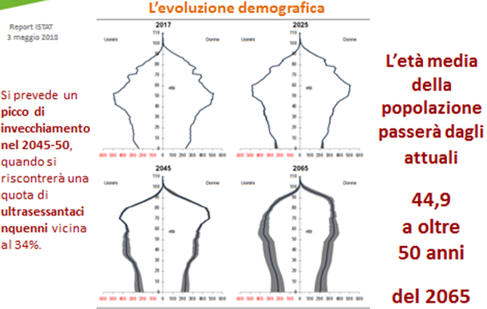
Alcuni elementi di scenario

Slide 7
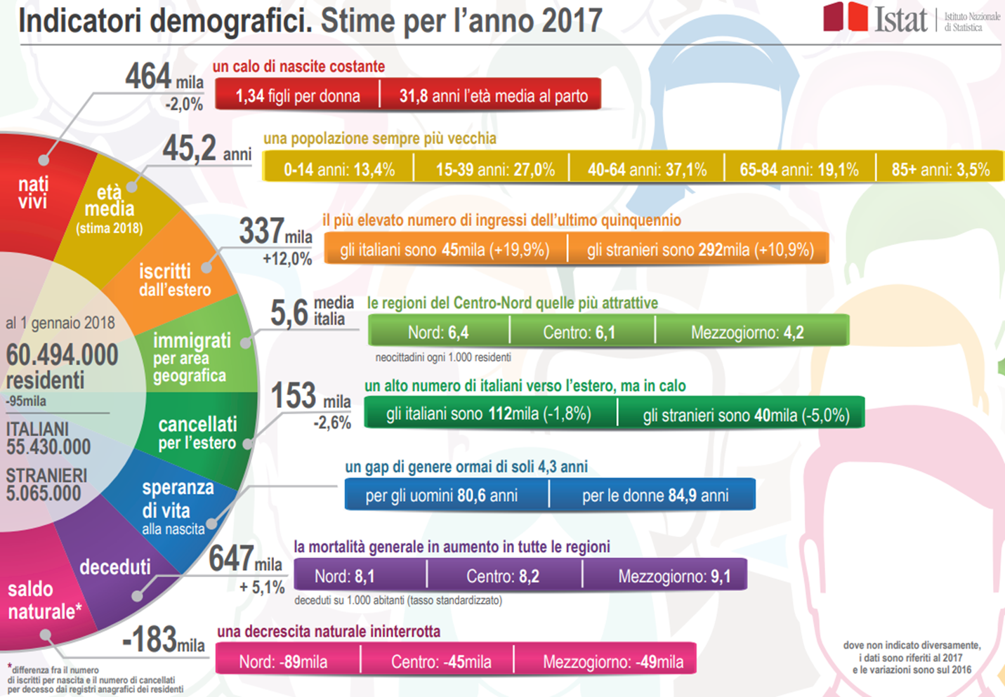
Alcuni elementi di scenario

Slide 8
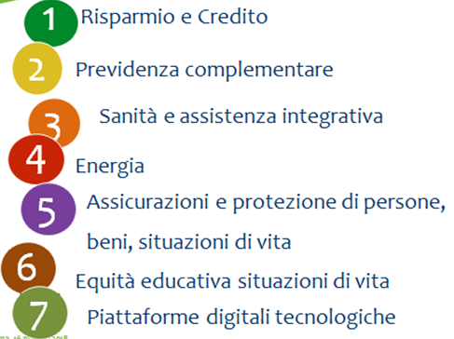
Le risposte della

Slide 9
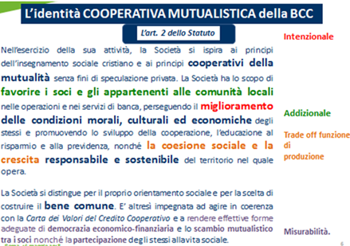
Le caratteristiche del Credito Cooperativo

Slide 10
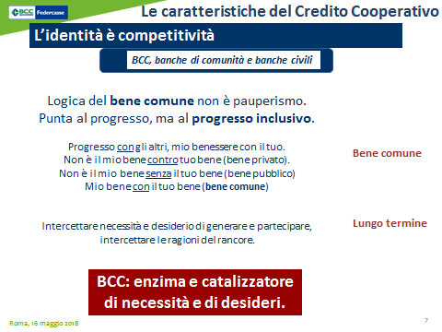

Slide 11
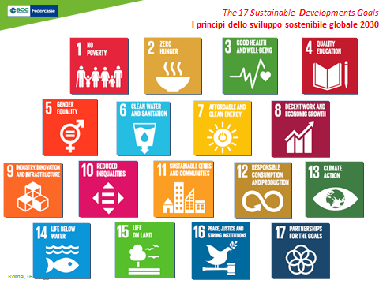

Slide 12
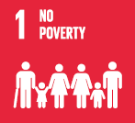





L’identità COOPERATIVA MUTUALISTICA della BCC
L’art. 2 dello Statuto
Nell’esercizio della sua attività, la Società si ispira ai principi dell’insegnamento sociale cristiano e ai principi cooperativi della mutualità senza fini di speculazione privata. La Società ha lo scopo di favorire i soci e gli appartenenti alle comunità locali nelle operazioni e nei servizi di banca, perseguendo il miglioramento delle condizioni morali, culturali ed economiche degli stessi e promuovendo lo sviluppo della cooperazione, l’educazione al risparmio e alla previdenza, nonché la coesione sociale e la crescita responsabile e sostenibile del territorio nel quale opera.
La Società si distingue per il proprio orientamento sociale e per la scelta di costruire il bene comune. E’ altresì impegnata ad agire in coerenza con la Carta dei Valori del Credito Cooperativo e a rendere effettive forme adeguate di democrazia economico-finanziaria e lo scambio mutualistico tra i soci nonché la partecipazione degli stessi alla vita sociale.

Slide 13
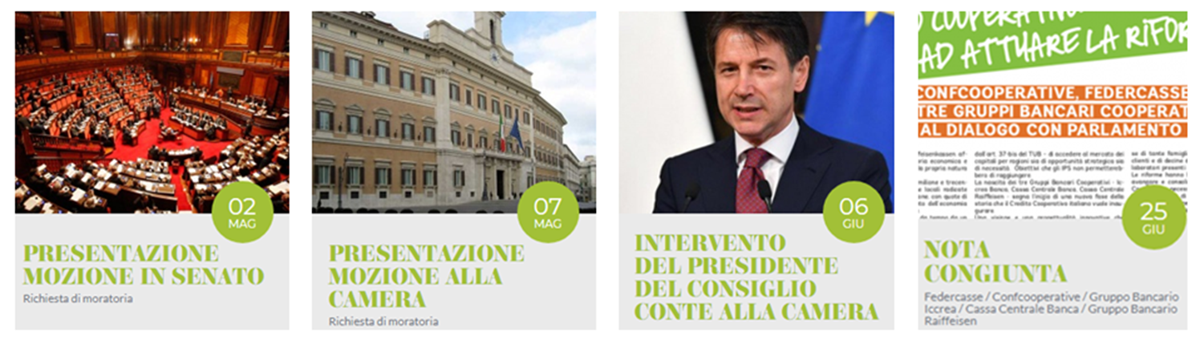
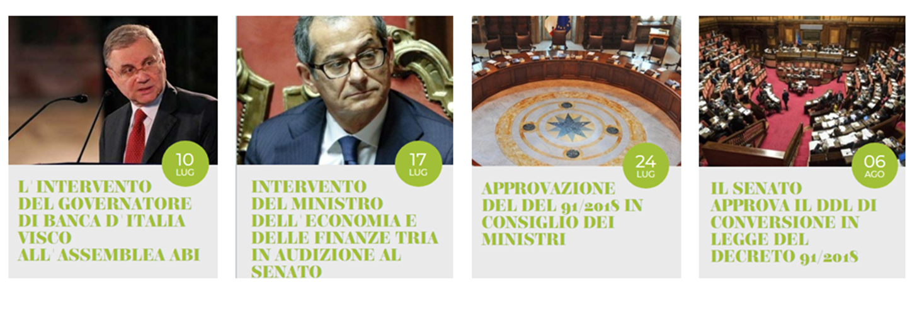
Da Paestum 2017 a Trieste 2018
Almanacco del Credito Cooperativo

Slide 14

http://www.bccsiamo.it/riforma/

Slide 15
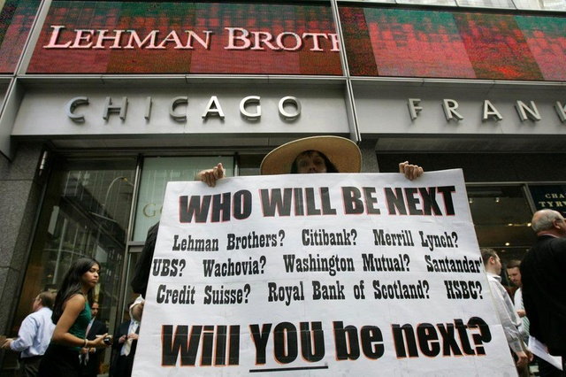
15 settembre 2008-2018
Cosa c’è da (non) festeggiare?

Slide 16
Patrimonio delle BCC + 5,4%
Patrimonio 3 Capogruppo dei Gruppi Bancari Cooperativi + 140%
Soci + 36,8%
Quote di mercato nel credito
(capacità di servizio all’economia reale del proprio territorio)
Imprese fino a 20 dipendenti + 3,7% (qm 22,8%)
Imprese artigiane + 1,8% (qm 23,2%)
Famiglie produttrici + 2,5%(qm 18,9%)
Soggetti Terzo Settore + 3,1% (qm 14,1%)
Comuni unica presenza bancaria BCC da 544 a 612 +12,5%

Slide 17
Dieci anni dopo Lehmann Brothers, il modello delle BCC dimostra indispensabilità bio-varietà
Stabilità
Resilienza
Sviluppo
=

Slide 18

= SALE

